Slide 1
LINQ to Objects
Language Integrated Query — «запрос, интегрированный в язык»

Slide 2
Компоненты LINQ
LINQ представляет собой набор языковых расширений, которые добавляют возможность работы с последовательностью элементов с их последующей фильтрацией, сортировкой и проецированием в различные структуры данных.
LINQ to Objects — базовый интерфейс для стандартных запросов к локальным коллекциям;
LINQ to XML— интерфейс, предназначенный для обработки XML-документов;
LINQ to SQL и LINQ to Entities — интерфейсы, предназначенные для взаимодействия с базами данных Microsoft SQL Server в качестве источников удаленных наборов данных, основаны на методах класса System.Linq.Queryable.

Slide 3
Как работает LINQ
LINQ состоит из нескольких частей:
Методы расширения — включают в себя Where, OrderBy, Select. Эти методы обеспечивают функциональность LINQ.
Поставщики данных LINQ — включают в себя LINQ to Objects, LINQ to Entities, и LINQ to XML
Лямбда-выражения — могут использоваться вместо именованных методов для упрощения запросов LINQ
Синтаксис обработки запросов LINQ — это такие ключевые слова языка C#, как from, in, where, orderby, descending, select. Они являются псевдонимами для некоторых методов расширения LINQ.

Slide 4
Существует несколько разновидностей LINQ
LINQ to Objects: применяется для работы с массивами и коллекциями
LINQ to Entities: используется при обращении к базам данных через технологию Entity Framework
LINQ to XML: применяется при работе с файлами XML
LINQ to DataSet: применяется при работе с объектом DataSet
Parallel LINQ (PLINQ): используется для выполнения параллельных запросов

Slide 5
LINQ to Objects
неявно типизированные локальные переменные;
синтаксис инициализации объектов и коллекций;
лямбда-выражения;
расширяющие методы;
анонимные типы.

Slide 6
Неявная типизация локальных переменных
static void DeclareImplicitVars()
{
var myInt = 0;
var myBool = true;
var myString = "Time, marches on...";
}
Синтаксис инициализации объектов и коллекций
List<Rectangle> myListOfRects = new List<Rectangle>
{ new Rectangle { TopLeft = new Point { X = 10, Y = 10 },
BottomRight = new Point { X = 200, Y = 200 } },
new Rectangle { TopLeft = new Point { X = 2, Y = 2 },
BottomRight = new Point { X = 100, Y = 100 } },
new Rectangle { TopLeft = new Point { X = 5, Y = 5 },
BottomRight = new Point { X = 90, Y = 75 } } };

Slide 7
Лямбда-выражения
static void LambdaExpressionSyntax()
{
List<int> list = new List<int>();
list.AddRange(new int[] { 20,1,4,8,9 });
List<int> evenNumbers = list.FindAll(i => (i % 2) == 0);
Console.WriteLine("Here are your even numbers:");
foreach (int evenNumber in evenNumbers)
{ Console.Write("{0}\t", evenNumber); }

Slide 8
Сортировка
public class Teacher
{
public string name;
public string password;
public Guid id;
public Teacher(string name, string password, Guid id)
{ this.name = name;
this.password = password;
this.id = id;
} }
public List<Teacher> GetAllTeachers()
{
List<Teacher> teachers = new List<Teacher>();
teachers.Add(new Teacher("Петя", "2", new Guid()));
teachers.Add(new Teacher("Маша", "5", new Guid()));
teachers.Add(new Teacher("Оля", "3", new Guid()));
teachers.Add(new Teacher("Ваня", "1", new Guid()));
return teachers;
}
List<Teacher> teachers = GetAllTeachers();

Slide 9
Обычные способы
//Анонимный метод
teachers.Sort(delegate(Teacher teacher1,Teacher teacher2)
{return teacher1.Name.CompareTo(teacher2.Name); });
// лямбда-выражение
teachers.Sort((teacher1, teacher2) =>
teacher1.Name.CompareTo(teacher2.Name));

Slide 10
Пример 2
string[] data = { "Владимиров", "Петров", "Сидоров",
"Васильев", "Яшин" };
IEnumerable<string> res = Enumerable.Where(data,
delegate(string s){ return s.Length > 6; });
IEnumerable<string> res = Enumerable.Where(data, s => s.Length > 6);
var res = Enumerable.Where(data, s => s.Length > 6);
foreach (string s in res) Console.Write(s + " "); // вывод

Slide 11
Запрос LINQ
var varTeacher = from t in teachers orderby t.name select t;
List<Teacher> teachersSorted = varTeacher.ToList<Teacher>();
List<Teacher> teachersSorted =
(from t in teachers orderby t.name select t).ToList<Teacher>();
var selectedTeams = from t in teams
where t.ToUpper().StartsWith("Б")
orderby t
select t;

Slide 12
Синтаксис запроса
from переменная in набор_объектов
select переменная;
Могут присутствовать оператор where -проводится фильтрация объектов
Оператор orderby упорядочивает по возрастанию

Slide 13
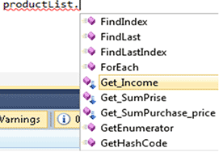
Методы расширения LINQ
var selectedTeams = teams.Where(t=>t.ToUpper().StartsWith("Б")).OrderBy(t => t);

Slide 14
Методы расширения LINQ
GroupJoin: выполняет одновременно соединение коллекций и группировку элементов по ключу
Reverse: располагает элементы в обратном порядке
All: определяет, все ли элементы коллекции удовлятворяют определенному условию
Any: определяет, удовлетворяет хотя бы один элемент коллекции определенному условию
Contains: определяет, содержит ли коллекция определенный элемент
Distinct: удаляет дублирующиеся элементы из коллекции
Except: возвращает разность двух коллекцию, то есть те элементы, которые создаются только в одной коллекции
Union: объединяет две однородные коллекции
Count: подсчитывает количество элементов коллекции, которые удовлетворяют определенному условию
Sum: подсчитывает сумму числовых значений в коллекции
Average: подсчитывает cреднее значение числовых значений в коллекции
Min: находит минимальное значение
Max: находит максимальное значение
Take: выбирает определенное количество элементов
Skip: пропускает определенное количество элементов
Более 50 методов

Slide 15
Примеры
int[] numbers = { 1, 2, 3, 4,10,34};
IEnumerable<int> evens = from i in number
where i%2==0 && i>10
select i;
foreach (int i in evens)
Console.WriteLine(i);
IEnumerable<int> evens =
numbers.Where(i => i % 2 == 0 && i > 10);

Slide 16
Отложенное и немедленное выполнение
Получение источника данных
Создание запроса
Выполнение запроса и получение его результатов
1. string[] teams = {"Бавария", "Боруссия", "Мадрид", "Манчестер Сити", "ПСЖ", "Барселона"};
2. var selectedTeams = from t in teams where t.ToUpper().StartsWith("Б") orderby t select t;
//3. выполнение LINQ-запроса
foreach (string s in selectedTeams)
Console.WriteLine(s);

Slide 17
Отложенное выполнение
var numbers = new List<int>() { 1, 2 };
List<int> timesTen = numbers
.Select (n => n * 10)
.ToList(); // Выполняется немедленно; numbers.Clear( );
Console.WriteLine (timesTen.Count); //2

Slide 18
Немедленное выполнение запроса
string[] teams = {"Бавария", "Боруссия", "Реал Мадрид", "Манчестер Сити", "ПСЖ", "Барселона"};
// определение и выполнение LINQ-запроса
int i = (from t in teams
where t.ToUpper().StartsWith("Б")
orderby t select t).Count();
Console.WriteLine(i); //3
teams[1] = "Ювентус";
Console.WriteLine(i); //3
Console.WriteLine(selectedTeams.Count());
Console.WriteLine(selectedTeams.Count());

Slide 19
Немедленное выполнение запроса
var selectedTeams = (from t in teams
where t.ToUpper().StartsWith("Б")
orderby t select t).ToList<string>();
// изменение массива никак не затронет список selectedTeams
teams[1] = "Ювентус";
foreach (string s in selectedTeams)
Console.WriteLine(s);

Slide 20
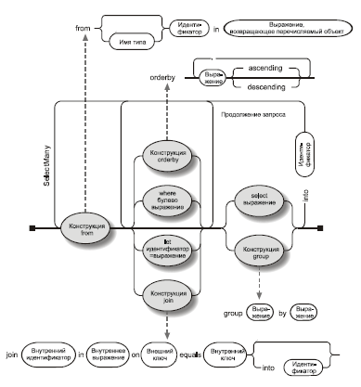
Синтаксис, облегчающий восприятие запроса

Slide 21
Внешние переменные
int[] numbers = { 1, 2 };
int factor = 10; // далее мы захватим ее
var query = numbers.Select (n => n * factor);
factor = 20; // изменить значение
foreach (int n in query)
Console.Write (n + "|"); // 20|40|
// другой пример
IEnumerable<char> query = "Not what you might expect";
foreach (char vowel in "aeiou")
{
char temp = vowel;
query = query.Where (c => c != temp);
}

Slide 22
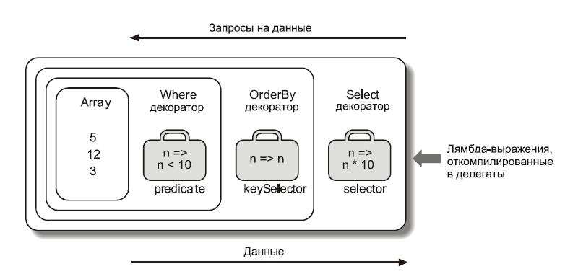
Механика отложенного выполнения
IEnumerable<int> query = new int[] { 5, 12, 3 }
.Where (n => n < 10)
.OrderBy (n => n)
.Select (n => n * 10);
IEnumerable<int>
source = new int[] { 5, 12, 3 },
filtered = source .Where (n => n<10),
sorted = filtered .OrderBy (n => n),
query = sorted .Select (n => n * 10);

Slide 23
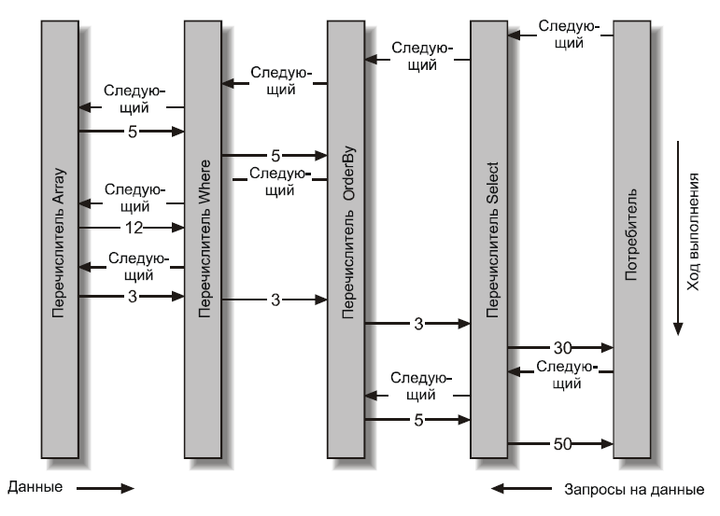
Выполнение запроса

Slide 24
Операторы запросов
Фильтрация
  Where, Distinct, Take, TakeWhile, Skip, SkipWhile
Проецирование Select, SelectMany
Объединение - Join, GroupJoin
Упорядочивание
  OrderBy, OrderByDescending, ThenBy, ThenByDescending, Reverse
Квантификаторы - All, Any, Contains, SequenceEqual
Методы генерирования коллекций - Empty, Range, Repeat

Slide 25
Операторы запросов
Группирование - GroupBy
Операции над множествами- Concat, Union, Intersect, Except
Методы преобразования (импорт) - OfType, Cast
Методы преобразования (экспорт)
  ToArray, ToList, ToDictionary, ToLookup, AsEnumerable, AsQueryable
Методы агрегирования
  Aggregate, Average, Count, LongCount, Sum, Max, Min
Поэлементные операции
  First, FirstOrDefault, Last, LastOrDefault, Single, SingleOrDefault, ElementAt, ElementAtOrDefault, DefaultIfEmpty

Slide 26
Подзапросы
string[] musos ={ "David Gilmour", "Roger Waters", "RickWright" };
var query = musos.OrderBy (m => m.Split().Last());
//пример 2
string[] names = {"Tom","Dick","Harry","Mary","Jay" };
var outerQuery = names
.Where (n => n.Length == names.OrderBy (n2 => n2.Length)
.Select (n2 =>n2.Length).First()); // Tom, Jay
// другой синтаксис пример 2
var comprehension = from n in names
where n.Length ==
(from n2 in names
orderby n2.Length
select n2.Length).First()
select n;

Slide 27
Результат
// идеальный LINQ-запрос к SQL
var query =
from n in names
where n.Length == names.Min (n2 => n2.Length)
select n;
// идеальный для коллекций
int shortest = names.Min (n => n.Length);
var query = from n in names
where n.Length == shortest
select n;

Slide 28
Стратегии построения сложных запросов
последовательное конструирование запроса;
применение ключевого слова into;
создание оболочек для запросов.

Slide 29
Последовательное построение запросов
var filtered = names.Where (n => n.Contains("a"));
var sorted = filtered.OrderBy (n => n);
var query = sorted.Select (n => n.ToUpper());
запросы легче писать;
можно добавлять операторы запроса с учетом некоторых условий

Slide 30
Последовательное построение запросов
// лямбда-синтаксис
IEnumerable<string> query = names
.Select (n => Regex.Replace (n, "[aeiou]", ""))
.Where (n => n.Length > 2)
.OrderBy (n => n); // { "Dck", "Hrry", "Mry" }
// последовательное построение запроса
var query = from n in names
select Regex.Replace (n, "[aeiou]", "");
query = from n in query
where n.Length > 2
orderby n
select n;

Slide 31
Применение ключевого слова into
Var query = from n in names
select Regex.Replace (n, "[aeiou]", "")
into noVowel
where noVowel.Length > 2
orderby noVowel
select noVowel;
Единственное место, где вы можете поставить into, это после конструкции select или group.
Ключевое слово into заново запускает запрос, и вы можете дальше писать конструкции where, orderby и select.

Slide 32
Область видимости
var query = from n1 in names
select n1.ToUpper()
into n2
where n1.Contains ("x") // Ошибка:
select n2;
// лямбда-запрос
var query = names
.Select (n1 => n1.ToUpper())
.Where (n2 => n1.Contains ("x"));

Slide 33
Создание оболочек для запросов
var tempQuery = tempQueryExpr
var finalQuery = from ... in tempQuery ...
// переписывается так:
var finalQuery = from ... in (tempQueryExpr)

Slide 34
Пример
var query = from n in names
select Regex.Replace (n, "[aeiou]", "");
query = from n in query
where n.Length > 2
orderby n
select n;
//Перепишем его с использованием оболочек:
var query =
from n1 in (from n2 in names
select Regex.Replace (n2, "[aeiou]", ""))
where n1.Length > 2 orderby n1 select n1;
//Лямбда-синтаксис
var query = names
.Select (n => Regex.Replace (n,"[aeiou]",""))
.Where (n => n.Length > 2)
.OrderBy (n => n);

Slide 35
Инициализаторы объектов
class TempProjectionItem
{ public string Original; // Первоначальное Имя
public string Vowelless; } // Имя без гласных
string[] names = { "Tom","Dick","Harry","Mary","Jay" };
IEnumerable<TempProjectionItem> temp =
from n in names
select new TempProjectionItem
{ Original = n, Vowelless = Regex.Replace (n,"[aeiou]", "")};
IEnumerable<string> query = from item in temp
where item.Vowelless.Length > 2
select item.Original;
// Результат: Dick, Harry, Mary

Slide 36
Анонимные типы
//Заменим класс TempProjectionItem Анонимным типом:
var intermediate = from n in names
select new {Original = n, Vowelless = Regex.Replace (n,"[aeiou]", "") };
var query =
from item in intermediate
where item.Vowelless.Length > 2
select item.Original;
//Улучшенная версия:
var query = from n in names
select new
{ Original = n, Vowelless = Regex.Replace (n,"[aeiou]", "") }
into temp
where temp.Vowelless.Length > 2
select temp.Original;

Slide 37
Анонимные типы
string[] src = { "Иван Владимиров", "Сергей Петров","Виктор Сидоров", "Анатолий Васильев", "Лев Яшин" };
var res = src.Select(s => { string[] ss = s.Split();
return new { FirstName = ss[0], LastName = ss[1] }; })
.Where(s => s.LastName.Length > 6)
.OrderBy(s => s.LastName);
foreach (var s in res)
Console.WriteLine(s);

Slide 38
Ключевое слово let
string[] names = { "Tom","Dick","Harry","Mary","Jay" };
Var query =
from n in names
let vowelless = Regex.Replace (n,"[aeiou]", "")
where vowelless.Length > 2
orderby vowelless
select n;
// Благодаря конструкции let переменная n находится в области видимости

Slide 39
Делегаты и анонимные методы в запросах LINQ
//определение метода Where
public static IEnumerable<TSource> Where<TSource>(
this IEnumerable<TSource> source,
Func<TSource, bool> predicate)
public delegate TResult Func<in T, out Result>(T arg)
Func<int, bool> equalsFive = x => x == 5;
bool result = equalsFive(4);
Console.WriteLine(result);

